Slide 1


整合知识资源 促进知识传播
增值知识服务 助力知识创新
万方数据资源介绍

Slide 2
万方数据资源列表
中国学术期刊数据库
中国学术会议文献数据库
标准全文数据库
中外专利数据库
中国特种图书数据库
中国法律法规数据库
中国企业机构数据库
中国专家数据库
事实型数据库
全文数据库
文摘数据库
中外标准数据库
科技文献分析数据库
外文文献数据库
中国科技成果数据库
万方视频
论文相似性检测

Slide 3
中文名称：中国学术期刊数据库
英文名称：China Science Periodical Database
（简称 CSPD）
原名：数字化期刊群
国家“九·五”重点科技攻关项目
授权模式：与每一个合作编辑部签订版权协议
中国学术
期刊数据库

Slide 4
收录年限：1998年后
种类：7893种
中国学术
期刊数据库
论文数量：2000万余篇
年增加：200万篇
更新频次：每周2次

Slide 5
优势
收集了全国大部分正规刊物，收齐率高
数量众多的高品质核心刊
资源更新频率快、数量大
期刊整本阅读
有学科分类、地区分类、首字母分类三种导航方式

Slide 6


中文名称：医学独家期刊系列
内容： 中华医学会独家系列、中国医师协会独家系列

Slide 7
收录内容：中华医学会、中国医师协会期刊
收录方式：独家期刊
收录数量：123种、21种
收录类型：全文

Slide 8

中文名称：中国学术会议文献数据库
英文名称：China Conference Paper Database
（简称 CCPD）
原名： 《中国学术会议全文数据库》
1998年 始建

Slide 9
收集范围：自然科学类为主、社科类为辅
收集渠道：中国科协
信息来源：中国科协、各学会协会、中科院、科技部
重点收集目标：连届、三要素、国字头机构
重点签约对象：产生论文较多的学会、协会、会议
Notes:
收集范围：
主要以自然科学类会议为主，社科类大型会议为辅。
收集渠道：
中国科协包括下属各学会、协会、研究会以及大专院校、国家级重点实验室、科研机构、大型企事业单位等。
信息来源：
中国科协、各学会协会、中科院、科技部等大型会议网站及期刊会议信息等。
重点收集目标：
连届会议、会议名称里有（全国、中国、国际）三要素的会议以及主办单位是国字头机构所开会议。
重点签约对象：
产生论文较多的学会、协会以及产生论文较多的会议。

Slide 10
收录年份：1985年后
收录数量：200余万篇
收录质量：一级会议以上
收录类型：绝大多数为全文

Slide 11
会议论文优势
权威
稳定
数量多
范围广
更新
速度快
中西
合璧
全文
数量多
级别高，
以一级以上学会和协会为主，
年收藏率达到80%以上
同时收录中文与西文会议
目前国内收录会议数量最多，学科覆盖最广
按月更新
年增论文全文超过20万篇
绝大部分是全文

Slide 12
中外标准数据库
定义
标准是由一个公认的机构制定和批准的文件。
它对活动或活动的结果规定了规则、导则或特殊值，供共同和反复使用，以实现在预定领域内最佳秩序的效果。
Notes:
由此可知，标准的本质属性就是权威性，标准一旦确定，任何机构个人都要遵守，否则就是违法，就要承担相应后果，因此，衡量一个标准数据库的首要条件就是其收录标准的权威性，那么，我们万方数据知识服务平台中的标准数据库是什么样的呢？接下来请大家看一张图。

Slide 13
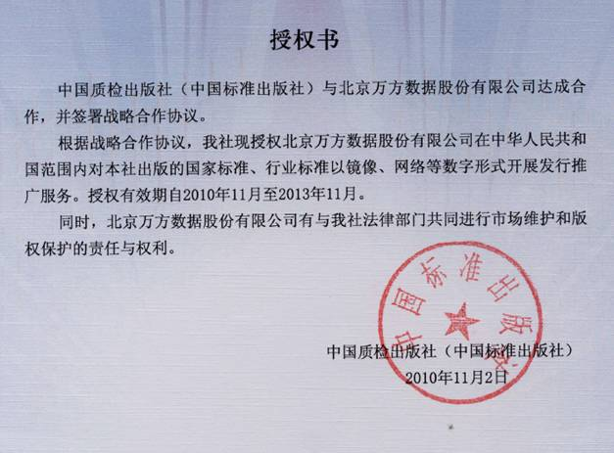

Slide 14
中外标准数据库来源构成
中国国家标准、建设标准、建材标准、行业标准及国际标准、国际电工标准、欧洲标准以及美、英、德、法国国家标准和日本工业标准等各类标准题录。
国家技术监督局
建设部
情报所
建材
研究院
Notes:
我们的中外标准数据库的来源构成主要由3个机构提供数据支持，1、国家技术监督局（背景：国家技术监督局先是更名为国家质量技术监督局，然后国家质量技术监督局与国家出入境检验检疫局合并组建中华人民共和国国家质量监督检验检疫总局，也就是我们常说的国家质检总局，是一个正部级的国务院直属机构）；2、国家建材局情报所；3、建材研究院。

Slide 15
标准全文数据库来源构成
中国电子技术标准化研究院
人民邮电出版社
机械工业出版社
地震出版社
中国标准出版社
Notes:
1、中国标准数据库是国家质量监督检验检疫总局直属中央一级专业出版社，依法享有我国国家标准、部分行业标准的专有出版权。主要出版范围包括：国家标准、行业标准、国际标准和国外先进标准、重要标准的宣贯图书、各类标准汇编、标准化理论著作、教材、普及读物、质量技术监督法规、质量管理类图书、标准手册、词典、目录，以及音像制品，国家标准光盘及其他多媒体电子出版物等。
2、中国电子技术标准化研究院（工业和信息化部电子第四研究院，简称CESI），创建于1963年，是工业和信息化部直属事业单位，是国家从事电子信息技术领域标准化的专业研究机构，主要提供电子信息技术领域的行业标准。
3、人民邮电出版社是工业和信息化部主管的大型专业出版社，成立于1953年10月1日，主要提供通信领域的行业标准。
4、机械工业出版社是编辑出版机械工业图书的专业出版社，1950年7月成立于北京，主要提供机械行业标准。
5、地震出版社是国家地震局主办的中央级专业科技出版社，成立于1976年元月，主要提供在地球科学、工程抗震、防震减灾的行业标准。

Slide 16




特点
权威性
唯一性
高效性
中国标准化研究院国家标准馆作为国内标准的馆藏单位，其制作的标准文摘库具有权威性
标准全文数据库来源于国家指定出版单位，具有专有出版性质
更新速度快，保证了资源的实用性和时效性
Notes:
权威性：中国标准化研究院（初名国家科委标准化综合研究所）始建于1963年，是直属于国家质量监督检验检疫总局，从事标准化研究的国家级社会公益类科研机构，主要针对我国国民经济和社会发展中全局性、战略性和综合性的标准化问题进行研究。
中国标准化研究院国家标准馆是国家重点支持、面向全国的国家级标准文献服务中心，是国家科技图书文献中心（NSTL）标准分站点，是全国最大的标准收藏中心，其标准文献收藏量为全国之最。经过近半个世纪的充实和发展，建立了规模浩大、门类齐全的标准文献资源中心。藏有60多个国家、70多个国际和区域性标准化组织、450多个专业协（学）会的成套标准以及全部中国国家标准和行业标准，收集了160多种国内外标准化期刊和7000多册标准化专著，并与30多个国家及国际标准化机构建立了长期、稳固的标准资料交换关系，还作为一些国外标准出版机构的代理，从事国外及国际标准的营销工作。
唯一性：中国质检出版社（中国标准出版社）是国家质检总局直属的中央一级专业出版社，依法享有我国国家标准、部分行业标准、国家计量检定规程和计量技术规范的专有出版权。同时，需要注意的是，同时保留中国标准出版社名称，在出版国家标准、行业标准和标准化专著时继续使用中国标准出版社名称和出版者前缀。
高效性：每月更新

Slide 17


服务方式
文摘
网络访问
提供全文
安装镜像

Slide 18
全文数据库——中外专利数据库
中文名称：中外专利数据库
英文名称：Wanfang Patent Database
（简称 WFPD）
中外专利数据库包括中国专利文献、国外与国际组织专利两部分，内容涉及自然科学各个学科领域，是科技机构、大中型企业、科研院所、大专院校和个人在专利信息咨询、专利申请、科学研究、技术开发、以及科技教育培训中不可多得的信息资源。
中外专利
数据库

Slide 19
全文数据库——中外专利数据库
发明
1
中外专利数据库
实用新型
外观设计
3
2
Notes:
指对产品的形状、图案或其结合以及色彩与形状、图案的结合所作出的富有美感并适于工业应用的新设计
产品发明
方法发明
指对产品的形状、构造或者其结合所提出的适于实用的新的技术方案

Slide 20
全文数据库——中外专利数据库
资源收录及特点
国内外专利信息——包括七国两组织（中国、美国、日本、德国、英国、法国、瑞士、欧洲专利局和世界知识产权组织）的专利信息数据；
海量化数据储备；
采用国际通用的IPC国际专利分类，方便海量专利文献的组织、管理和检索。

Slide 21
专利数据统计
序号 | 内容 | 数量 | 更新频次
(一） | 中国专利文献数据库 |  | 半个月一次
1 | 专利库 | 563万
2 | 专利法律状态数据库 | 11,444,455
(二） | 国外与国际组织专利 | 2348万 | 每季度一次
1 | 瑞士专利 | 106,461
2 | 德国专利 | 3,254,017
3 | 欧洲专利局专利 | 2,364,715
4 | 法国专利 | 602,028
5 | 英国专利 | 611,980
6 | 日本专利 | 9,011,992
7 | 美国专利 | 5,745,007
8 | 世界专利组织专利 | 1,786,801

Slide 22

中国特种图书数据库
中文名称：中国特种图书数据库
英文名称：China Special Books Database
（简称CSBD）
中国特种
图书数据库

Slide 23
收录年限：1949年后
数量：1.4万余册
收录内容：方志、工具书、专业书
年增加：10000多册
更新频次：不定时更新次

Slide 24
中国特种图书数据库
中国特种图书数据库（CSBD）
地方志（10377）
工具书（139）
新方志
地情资料
年鉴
医学（1174）
科技（3751）
人文社科（3493）
专业书
综合（12）

Slide 25


新方志
与社科院合作
在建已有80%
三级志 6800种
地名志 1680种
专业志、部门志 31250种

Slide 26
新方志数量
按地区级别统计
按省市区统计
按专题统计
地区级别 | 数量
区域志 | 61
全国志 | 302
省志 | 1537
市志 | 3654
县志 | 4125
乡镇村志 | 663
专辑分类 | 数量
地方综合 | 964
地理历史人物 | 2160
经济综合 | 5404
科学技术 | 354
文化教育 | 749
医药卫生 | 537
政治军事外交 | 258
安徽 | 276 | 北京 | 232 | 福建 | 283 | 甘肃 | 223 | 广东 | 453 | 广西 | 232
贵州 | 111 | 海南 | 22 | 河北 | 587 | 河南 | 607 | 黑龙江 | 346 | 湖北 | 547
湖南 | 408 | 吉林 | 172 | 江苏 | 736 | 江西 | 407 | 辽宁 | 266 | 内蒙古 | 286
宁夏 | 136 | 青海 | 44 | 山东 | 502 | 山西 | 307 | 陕西 | 338 | 上海 | 219
四川 | 802 | 台湾 | 1 | 天津 | 119 | 西藏 | 19 | 香港 | 1 | 新疆 | 166
云南 | 386 | 浙江 | 580 | 重庆 | 165

Slide 27

新方志特点
针对性强
来源权威、唯一
选取精良
国内独家
深度加工
版权永久、完善

Slide 28

新方志加工
体裁：述、记、志、传、图、表、录
标引内容：分类、主题、专业、人物、事件
标引范围：书—章—节——目—细目

Slide 29

中国法律法规数据库
中文名称：中国法律法规数据库
英文名称：China Laws & Regulations Database
（简称CLRD）
中国法律
法规数据库

Slide 30
收录年限：1949年后
数量：50余万条
收录内容：法律法规
信息来源：国家信息中心
月更新：3000余条

Slide 31
中国法律法规数据库
什么是法律法规？
行政法规
地方法规、地方规章
其他规范性文件
现行有效的法律
司法解释
部门规章

Slide 32
全文数据库——中国法律法规数据库
收录范围
1949年建国以来的
（40余万条）
全国人民代表大会及其常委会
国务院及其办公厅
国务院各部委
最高人民法院
最高人民检察院
其他机关

Slide 33

万方数据与国家科技图书文献中心（NSTL）合作，将NSTL的外文期刊及外文会议论文文献数据库资源与万方数据现有资源结合，在知识服务平台上提供统一检索及全文传递服务。
外文文献数据库

Slide 34
资源特色
外文期刊论文收录了1995年以来世界
各国出版的19365种重要学术期刊，
总计超过1400万余篇。
外文会议论文收录了1985年以来世界
各主要学协会、出版机构出版的学术
会议论文总计350万余篇。
1.数据信息海量
2.文献来源权威
SCI《科学引文索引》
EI《工程索引》
ISTP 《科技会议录索引》等
外文期刊论文，每年增加约百万余篇，
按月更新。
外文会议论文每年增加论文约20余万篇，
按月更新。
3.更新数据增量快
4.获取渠道简便、快捷
原文传递及DOI原文定位

Slide 35
科技文献分析数据库简介
科技文献子系统由40个典型主题数据库组成，主题的选取主要来源于国家中长期科学和技术发展规划纲要---重点领域及其优先主题，侧重社会关注高的社会焦点、热点问题，兼容国家和社会的重大需求，有未来或当前重要的应用目标。

Slide 36
特征
范围广
涵盖40个重点发展领域主题文献数据库
前瞻性
内容是国家中长期科学和技术发展规划纲要中重点领域及其优先主题
便捷性
检索出40个主库的相关文献资料，方便用户使用

Slide 37
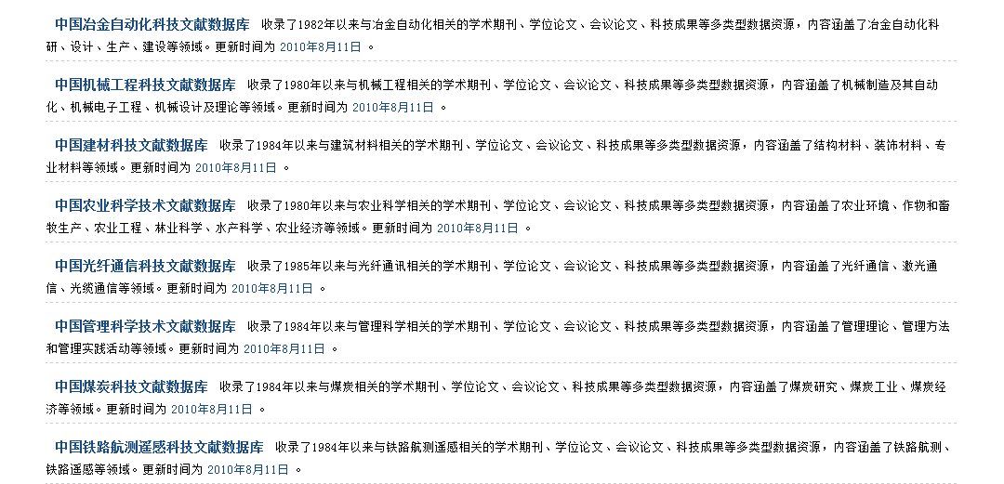

Slide 38
中国科技成果数据库
科技成果是指由法定机关（一般指科技行政部门）认可，在一定范围内经实践证明先进、成熟、适用，能取得良好经济、社会或生态环境效益的科学技术成果，其内涵与知识产权和专有技术基本相一致，是无形资产中不可缺少的重要组成部分 。

Slide 39
中国科技成果数据库
国家科技部指定的新技术、新成果查新数据库
国内最具权威性的技术成果数据库
数据主要来源于历年各省、市、部委鉴定后上报国家科技部的科技成果及星火科技成果。
用于成果查新和技术转让
为技术咨询、服务提供信息源
为技术改造、新产品开发以及革新工艺提供重要依据
Notes:
中国科技成果数据库是国家科技部指定的新技术、新成果查新数据库。数据的准确性、详实性已使其成为国内最具权威性的技术成果数据库，不仅可以用于成果查新和技术转让，还可以为技术咨询、服务提供信息源，为技术改造、新产品开发以及革新工艺提供重要依据。

Slide 40
中国企业机构数据库概述
  中国企业、公司及产品数据库—50余个主要行业的超过17万家企业的详尽信息及科技研发信息
  中国科研机构数据库—国内近2万多家科研机构的详细信息
  中国科技信息机构数据库—我国各科技信息机构和高校图书馆5000多家
  中国中高等教育机构数据库—有招生资格的高校，并辅以部分中等专业学校5000多所
Notes:
《中国企业、公司及产品数据库》(简称CECDB)，始建于1988年，由万方数据联合国内近百家信息机构共同开发。历经十几年的不断的更新和扩充，现收录有50余个主要行业的超过16万家企业的详尽信息及科技研发信息，是国内外工商界了解中国企业市场的一条捷径。目前，CECDB的用户已经遍及全球50多个国家与地区。
《中国科研机构数据库》（简称CSI），始建于1990年，收录了国内1万多家科研机构的详细信息，其中包括作为国家科技创新体系建设重要组成部分的国家重点实验室、国家工程技术研究中心的科研成果、专利及进展中的课题等信息。是目前国内收集数量最多、数据内容最丰富的数据库。
《中国科技信息机构数据库》(简称CSTII)，是一个全面介绍我国各科技信息机构和高校图书情况单位业务状况的数据库，是各图书、信息单位之间沟通业务往来和促进业务合作所必备的检索查询媒体，也是我国各级科委和科技信息主管部门掌握与了解我国科技信息事业全貌的有效工具。
《中国中高等教育机构数据库》，全面收集国家公布的有招生资格的高校信息，并辅以部分中等专业学校。内容包括了学校的专业设置、重点学科、研究机构、通讯方式等，客观反映了各高校的人才培养和学术研究情况，是学生择校和了解高校现状的重要参考工具。

Slide 41
中国科技专家数据库
《中国科技专家数据库》收录了国内自然科学技术领域的专家名人信息，资源总量21000多条，介绍了各专家在相关研究领域内的研究内容及其所取得的进展，为国内外相关研究人员提供检索服务，有助于用户掌握相关研究领域的前沿信息。
以各种有检索和利用价值的事实信息为存储的一类事实型数据库。

Slide 42
专家信息
基本信息
  姓名、性别、地区、通讯地址、教育背景
单位信息
工作单位、工作职务
研究领域
  应用行业、学科分类、专业领域
科研情况
  研究成果、发表的专著和论文、国内外学术或专业团体任职情况
所获荣誉
专家荣誉、获奖情况
相关专家
  相同研究领域的专家
发表的文献

Slide 43
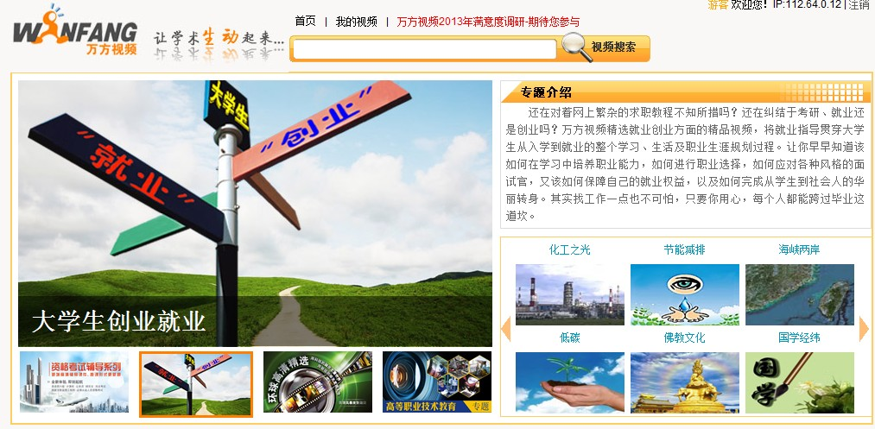
万方视频—让学术生动起来！
万方视频是以科技、教育、文化为主要内容的学术视频知识服务系统，与中央电视台、教育部、凤凰卫视、中国科技信息研究所、中华医学会、中国科学院、北大光华、中国气象影视制作中心等国内外著名专业制作机构进行广泛的战略合作。

Slide 44
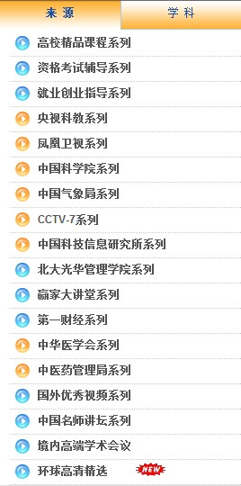
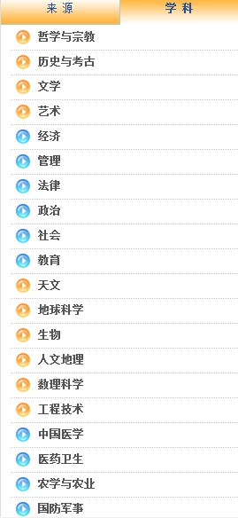
视频分类

Slide 45
学术视频精华荟萃
专题推荐、栏目精选、精品视频
导航检索简单易用
来源学科交叉导航、一框式检索
客户服务优质专业
自建视频导航、使用帮助

Slide 46
万方视频资源统计
一级 | 部数 | 时长（分钟） | 占用空间（G）
高校精品课程系列 | 4,960 | 193,820 | 223.83
资格考试辅导系列 | 1,673 | 92,676 | 140.91
就业创业指导系列 | 277 | 7,663 | 25.20
央视科教系列 | 1,548 | 46,415 | 198.50
凤凰卫视系列 | 1,366 | 33,077 | 146.44
中国科学院系列 | 598 | 22,274 | 90.83
中国气象局系列 | 239 | 1,873 | 8.78
CCTV-7系列 | 3,502 | 57,610 | 260.95
中国科技信息研究所系列 | 3,167 | 18,502 | 63.44
北大光华管理学院系列 | 540 | 22,988 | 102.41
赢家大讲堂系列 | 1,352 | 38,705 | 171.63
第一财经系列 | 212 | 10,144 | 47.77
中华医学会系列 | 444 | 13,734 | 58.24
中医药管理局系列 | 695 | 32,508 | 84.49
国外优秀视频系列 | 781 | 27,690 | 115.02
中国名师讲坛系列 | 288 | 8,751 | 53.33
境内高端学术会议 | 439 | 8,200 | 50.11
环球高清精选 | 123 | 3,969 | 26.08
总计： | 22,204 | 640,599 | 1,867.97

Slide 47
论文相似性检测服务（PSDS）
Paper Similarity Detection Service
基于万方数据海量学术文献资源，对学术成果进行相似性检测，提供客观详实的检测报告，为学术出版、科研管理、学位论文管理等提供支持。

Slide 48


服务目的
工具—量化、客观
惩前
毙后
促进学术环境的良性发展

Slide 49
服务特色
优秀的算法
自主研发的“基于滑动窗口的低频特征部分匹配算法”
能准确识别细微改动，兼顾查全、查准
检测效率高
检测速度快，高于市场同类产品
支持批量检测，千万篇论文可一次提交检测
检测范围全
中国学术期刊数据库（CSPD）
中国学术会议论文数据库（CCPD）
支持断点续传
中国学位论文全文数据库（CDDB）
中国学术网页数据库（CSWD）
优秀的算法
检测效率高
检测范围全

Slide 50
客观详实的检测报告
总体相似比、参考文献相似比、剩余相似比
相似论文列表
辅助排除作者自引
根据文献内容自动推测作者
自动识别参考文献
详实呈现参考文献引用状况
计算剩余相似比
相似片段及位置分布
相似作者列表
计算剩余相似比
客观详实的检测报告
辅助排除作者自引
自动识别参考文献

Slide 51
高亮对比
相似文本高亮对比
支持集中/分级管理
可由院系自主检测、研究生院/学位办集中监管，也可集中检测
可与既有业务系统集成
提供web service标准接口，学位论文管理、毕业生管理、投稿系统等既有业务系统进行集成
可按院系、专业、导师、学生提供检测统计报告
不同颜色区分参考文献与其他内容
高亮对比
支持集中/分级管理
可与既有业务系统集成

Slide 52
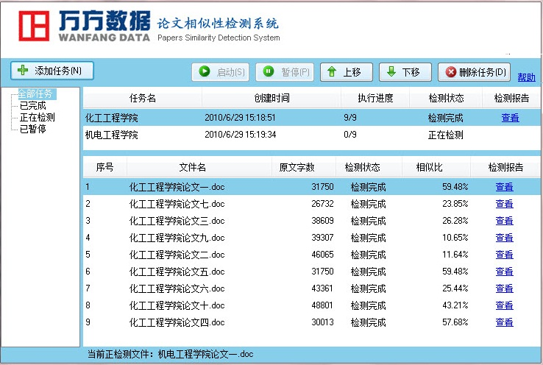
服务模式之一
操作简单轻松，高效便捷；
适用于集中、大批量检测需求，如学位论文提交。
批量检测（客户端、网络版）

Slide 53

服务模式之二
网页检测（Web）
检测范围为全部文献，适用于对毕业论文、新投稿论文等进行检测。
检测范围为在送检论文之前发表的全部文献，适用于对职称论文等进行检测。

Slide 54

可与既有的文献管理、论文提交等业务系统进行整合，与现有流程无缝集成；
实现流程化管理。
服务模式之三
检测服务接口
学位论文管理
期刊论文评审
PSDS
学位论文提交
……
……

Slide 55

智造精彩
分享心得
感谢您的耐心聆听
Nothing is Impossible
Nothing is Impossible
Nothing is Impossible
共同进步

